Slide 1
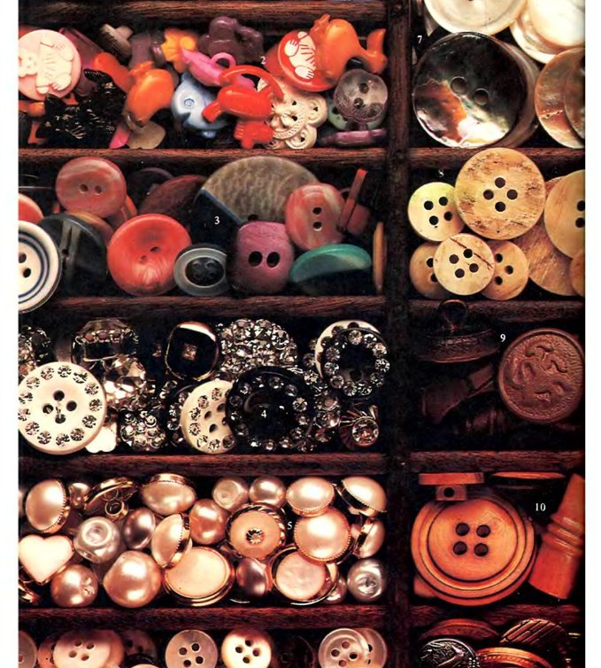

Гудзики
Що ми про них знаємо?

Slide 2
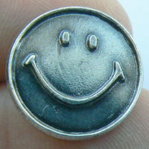
Посміхаймося, бо Ми того Варті!!!
Розпочнемо з простого та приемного...
з П О С М І Ш К И....

Slide 3
Справді, такою стає перша реакція співрозмовника, коли ти намагаешся розповісти йому історію виникнення гудзиків, а тим паче, історію, яку вже пишуть самі гудзики...

Slide 4
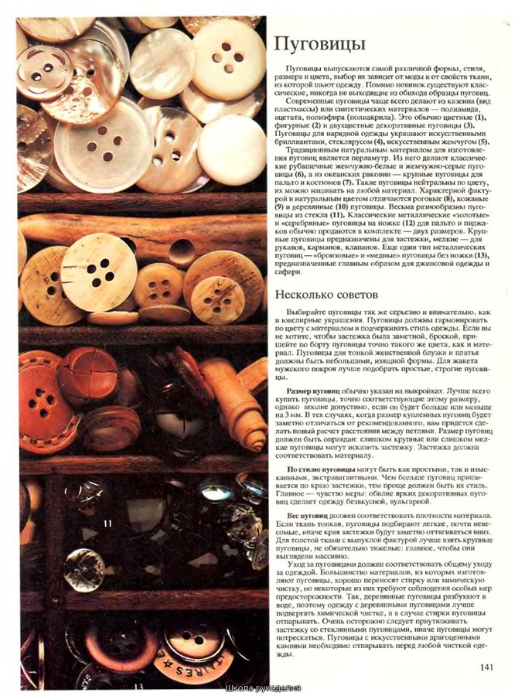
Для прикладу, ідея ґудзика, дуже проста – предмет, що слугує з’єднанню двох деталей одягу.
Кожен ґудзик може «розповісти» свою історію виникнення та буття.
Але яким довгим був історичний шлях від виникнення форми, як такої до визнання та широкого використання, і у кінцевому варіанті, – предмету мистецтва та колекціонування.
Ґудзик, будучи охоронцем інтимності, носієм національних символів, бував часто єдиним існуючим свідком історії, єдиною пам’яткою після людини, якій вірно служив.

Slide 5
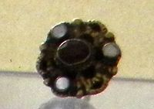
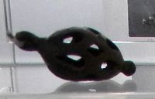
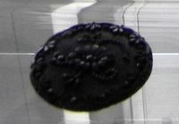
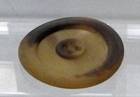
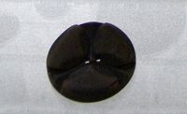
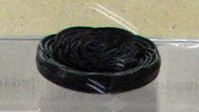
Ґудзики докотилися до нас зі стародавніх часів: колись вони були розкішшю та дивовижею, а нині без них важко уявити буденний одяг. З часом ці цікаві аксесуари дуже спростилися: стали маленькими та однотонними. Ще б пак, адже у часи суцільного поспіху людям не до дизайнерських завитушок!
Старовинний ґудзик з металу
Металевий ґудзик XV-XVII століття
Цей ґудзик зроблений з чорного скла
Теж початок ХХ століття, імітація рогу
Кінець ХІХ-середина ХХ століття: ґудзик зі шнура
Початок ХХ століття: ґудзик з рогу

Slide 6
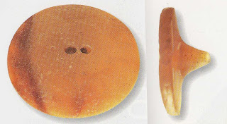
У цього експонату як і у китайського ґудзика із колекції французького філобутоніста Loic Allio вже виникає ґудзикова ніжка, яка виконана цілісною із тілом ґудзика.
Існує припущення, що перші ґудзики були саме на ніжках, а шнурівка, яка обвивала їх, опісля, стала виконувати функції повітряної(нависної) петлі.
Такий вид застібки побутував у китайському одязі періоду імперії Хань (206 до н.е. – 220 н.е.).
Агатовий гудзик. Китай, епоха Хань. Коллекція Loic Allio.

Slide 7
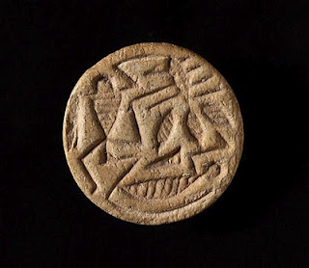
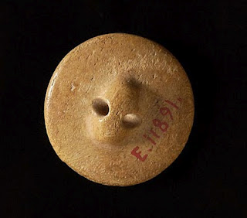
Вагомим доповненням до першовідкритих прототипів ґудзиків слугує експонат постійної експозиції єгипетського мистецтва у Луврі – ґудзик – печатка, який датується 3100 – 2700 рр. до н.е. Виконаний із слонової кістки діаметром 3 см.
гудзик-печатка. 3100 - 2700 до н.е. Лувр

Slide 8
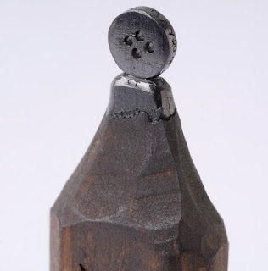
Слід вказати, що у 40-х роках ХХ ст. набуло широкого розповсюдження явище колекціонування ґудзиків, яке отримало назву – філобутоністика.
Саме слово складається із двох слів: «філо» – від грецького «любов» та «bouton» – від французького брунька, ґудзик.
З часом філобутоністика трансформувалась від збирання ґудзиків до детального вивчення процесу виникнення, матеріалів виконання, біографії майстрів, які їх виготовили і т.п. .
Гудзик. Dalton Ghetti. (різьблення на олівцевому графіті)

Slide 9
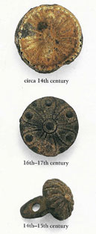
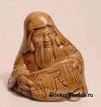
Звичайні гудзики, що були доведені японськими майстрами до досконалості, подарували світу «нецке».
Саме так звучить слово «ґудзик» японською.
У перекладі з англійської ґудзик (button)- бутон, що не розпустився.
І дійсно, найбільш відомі старовинні гудзики нагадують малюнком квіти, плоди, чи звірів.
Згідно однієї групи досліджень, вихідним словом слугувало старофранцузське butun, boton «шишечка, брунька, бутон»,
Для початку дослідження звернемося до «Етимологічного словника української мови», віднайшовши у ньому походження слова «ґудзик» із кореня [гудз] – “гуля, вузол, потовщення”, ґудзик, гудзик, гудзок «невеликий гудз, пухлина»
Німецька лінія (нім. Knopf, гол. Knoop, ісл. Knaappr, дат. Knop, ірл. Спбіре)

Slide 10
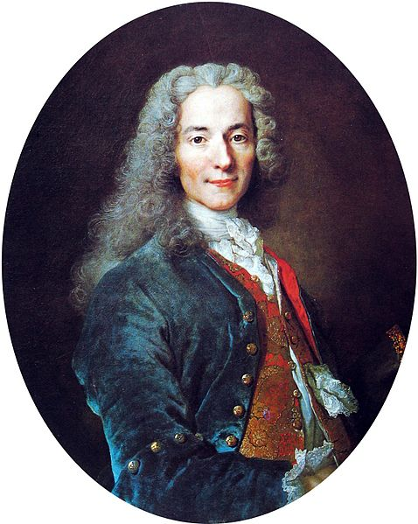
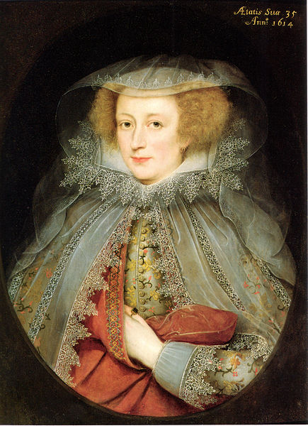
Ґудзики на чоловічому костюмі 1718 р. Худ.Ларжильєр, Франція
Катаріна Кілігрю, леді Джермін. Ґудзики і мереживо, 1614 рік, Британія.

Slide 11
Висновки
Пророблена попередньо робота дає можливість підсумувати і виокремити чотири основні функції ґудзика:
1. утилітарну (ґудзик як застібка)
2. декоративно-естетичну (ґудзик як прикраса)
3. магічну і оберегову (ґудзик як оберіг та амулет)
4.семіотично-інформативну (ґудзик як розпізнавальний знак).
На сучасному етапі ми сприймаємо ґудзик, першочергово, як об’єкт утилітарного призначення. Аналогічно ґудзик сприймався на початках свого побутування та у ХІХ – ХХ ст.: «Пуговица – кружок или шарик, шляпка с ушком, пришиваемая к одежде для застежки на петлю» - відзначав етнограф та лінгвіст В. Даль.

Slide 12

Ви можете стати архангелом, дурнем, або злочинцем, і ніхто не помітить цього.
Але якщо у Вас відсутній гудзик - кожен зверне на це увагу.
Ремарк

Slide 13
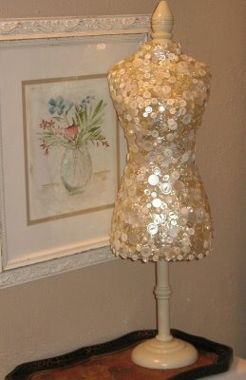
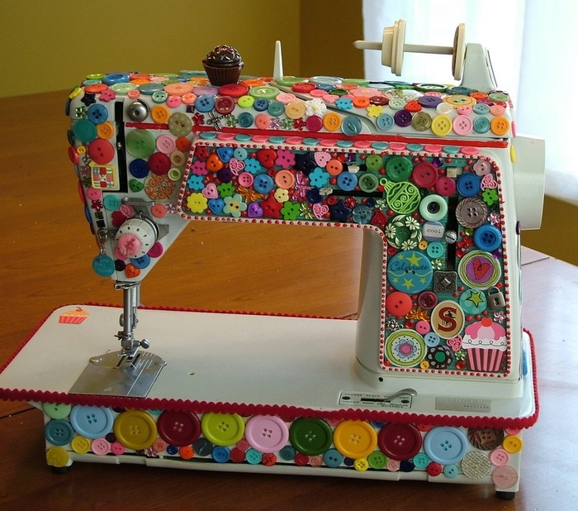
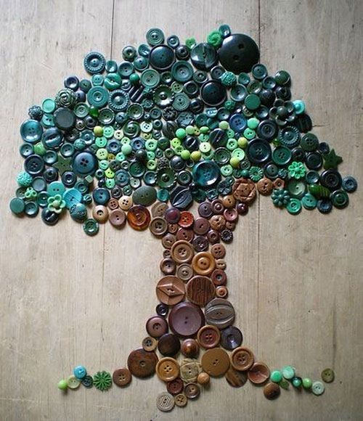
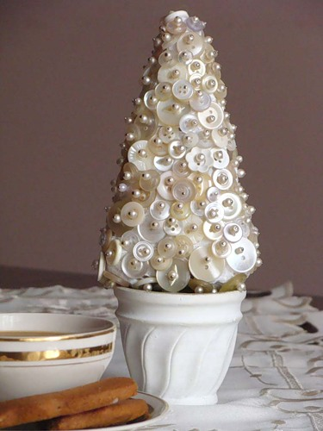
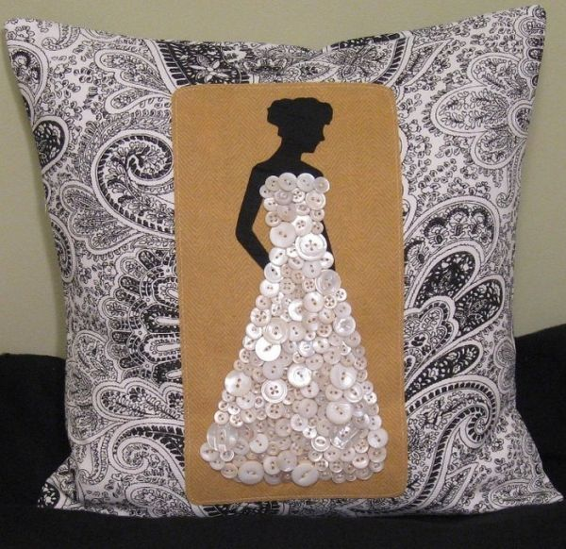
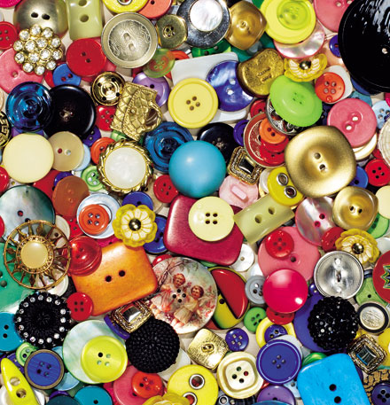
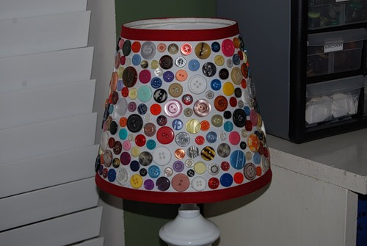

Slide 14
Дякую за увагу!

